Slide 1
官媒热评必读
——7月9日：IP出海
莫聽穿林打葉聲
何妨吟嘯且徐行
主讲人：格木安步

Slide 2
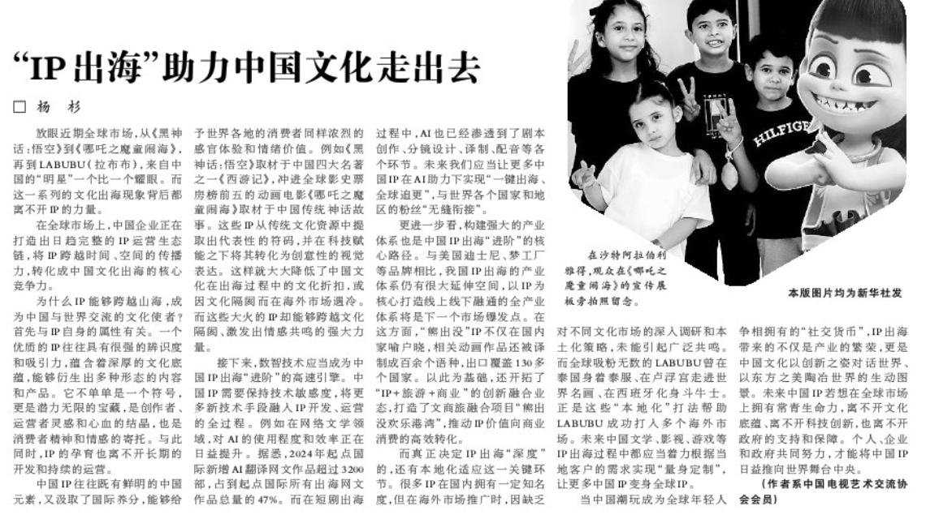

Slide 3
官媒热评必读——7.9IP出海
“IP出海”助力中国文化走出去
放眼近期全球市场，从《黑神话：悟空》到《哪吒之魔童闹海》，再到LABUBU（拉布布），来自中国的“明星”一个比一个耀眼。而这一系列的文化出海现象背后都离不开IP的力量。
在全球市场上，中国企业正在打造出日趋完整的IP运营生态链，将IP跨越时间、空间的传播力，转化成中国文化出海的核心竞争力。
标题点出全文中心论点：IP出海助力文化输出
开头：叙述案例导入本文论题——文化出海背后是IP的力量（叙述身边案例开头能够快速引发共鸣带入文章）

Slide 4
官媒热评必读——7.9IP出海
为什么IP能够跨越山海，成为中国与世界交流的文化使者？首先与IP自身的属性有关。一个优质的IP往往具有很强的辨识度和吸引力，蕴含着深厚的文化底蕴，能够衍生出多种形态的内容和产品。它不单单是一个符号，更是潜力无限的宝藏，是创作者、运营者灵感和心血的结晶，也是消费者精神和情感的寄托。与此同时，IP的孕育也离不开长期的开发和持续的运营。
中国IP往往既有鲜明的中国元素，又汲取了国际养分，能够给予世界各地的消费者同样浓烈的感官体验和情绪价值。例如《黑神话：悟空》取材于中国四大名著之一《西游记》，冲进全球影史票房榜前五的动画电影《哪吒之魔童闹海》取材于中国传统神话故事。这些IP从传统文化资源中提取出代表性的符码，并在科技赋能之下将其转化为创意性的视觉表达。这样就大大降低了中国文化在出海过程中的文化折扣，或因文化隔阂而在海外市场遇冷。而这些大火的IP却能够跨越文化隔阂、激发出情感共鸣的强大力量。
观点一：IP能够促进文化出海的原因（包含IP自身属性和长期开发运营）
结合中国IP进行具体分析论证（理论与实际相结合）

Slide 5
官媒热评必读——7.9IP出海
接下来，数智技术应当成为中国IP出海“进阶”的高速引擎。中国IP需要保持技术敏感度，将更多新技术手段融入IP开发、运营的全过程。例如在网络文学领域，对AI的使用程度和效率正在日益提升。据悉，2024年起点国际新增AI翻译网文作品超过3200部，占到起点国际所有出海网文作品总量的47%。而在短剧出海过程中，AI也已经渗透到了剧本创作、分镜设计、译制、配音等各个环节。未来我们应当让更多中国IP在AI助力下实现“一键出海、全球追更”，与世界各个国家和地区的粉丝“无缝衔接”。
观点二：提出对策1——数智技术（科技赋能）
展开论证：通过网络文学、短剧等利用技术发展的案例证明技术这一对策对于出海的重要性

Slide 6
官媒热评必读——7.9IP出海
更进一步看，构建强大的产业体系也是中国IP出海“进阶”的核心路径。与美国迪士尼、梦工厂等品牌相比，我国IP出海的产业体系仍有很大延伸空间，以IP为核心打造线上线下融通的全产业体系将是下一个市场爆发点。在这方面，“熊出没”IP不仅在国内家喻户晓，相关动画作品还被译制成百余个语种，出口覆盖130多个国家。以此为基础，还开拓了“IP+旅游+商业”的创新融合业态，打造了文商旅融合项目“熊出没欢乐港湾”，推动IP价值向商业消费的高效转化。
观点三：提出对策2——构建产业体系
对策展开：通过美国的成功案例与中国的“熊出没”对比分析体现产业作为对策的可行性

Slide 7
官媒热评必读——7.9IP出海
而真正决定IP出海“深度”的，还有本地化适应这一关键环节。很多IP在国内拥有一定知名度，但在海外市场推广时，因缺乏对不同文化市场的深入调研和本土化策略，未能引起广泛共鸣。而全球吸粉无数的LABUBU曾在泰国身着泰服、在卢浮宫走进世界名画、在西班牙化身斗牛士。正是这些“本地化”打法帮助LABUBU成功打入多个海外市场。未来中国文学、影视、游戏等IP出海过程中都应当着力根据当地客户的需求实现“量身定制”，让更多中国IP变身全球IP。
观点四：提出对策3——本地化适应
对策展开：反面论证+正面案例的方式论述适应当地“量身定制”进行出海的

Slide 8
官媒热评必读——7.9IP出海
当中国潮玩成为全球年轻人争相拥有的“社交货币”，IP出海带来的不仅是产业的繁荣，更是中国文化以创新之姿对话世界、以东方之美陶冶世界的生动图景。未来中国IP若想在全球市场上拥有常青生命力，离不开文化底蕴、离不开科技创新，也离不开政府的支持和保障。个人、企业和政府共同努力，才能将中国IP日益推向世界舞台中央。
结尾总结：IP出海不是终点，文化走出国门走向世界才是星辰大海——发出号召共同努力

Slide 9
官媒热评必读——7.9IP出海

Slide 10
官媒热评必读——7.9IP出海
【2025年江苏A卷申论作文】请根据“给定资料7”中“要着力激发全民族文化创新创造活力”的重要指示，围绕“文化创新赋能新质生产力，文化创造助力奋进新征程”这一主题，写一篇文章。

Slide 11
官媒热评必读——7.9IP出海

Slide 12
官媒热评必读——7.9IP出海
【2025年江苏A卷申论作文】请根据“给定资料7”中“要着力激发全民族文化创新创造活力”的重要指示，围绕“文化创新赋能新质生产力，文化创造助力奋进新征程”这一主题，写一篇文章。
【文化类话题——通用案例素材】
——文化创造助力奋进新征程。当中国潮玩成为全球年轻人争相拥有的“社交货币”，IP出海这一文化创造带来的不仅是产业的繁荣，更是中国文化以创新之姿对话世界、以东方之美陶冶世界的生动图景，成为我们奋进新征程的重要体现。

Slide 13
官媒热评必读——7.9IP出海
【联考申论作文真题】“给定资料5”划线部分写道“中国在能够输出价值观之前，是不会成为真正的大国的。”请结合你对这句话的思考，联合材料和自己的感受，自拟题目，写一篇文章。

Slide 14
官媒热评必读——7.9IP出海

Slide 15
官媒热评必读——7.9IP出海
【联考申论作文真题】“给定资料5”划线部分写道“中国在能够输出价值观之前，是不会成为真正的大国的。”请结合你对这句话的思考，联合材料和自己的感受，自拟题目，写一篇文章。
【文化输出类话题——通用对策套路】
对策1：输出文化价值观，需要利用科技赋能 对策2：输出文化价值观，需要构建产业体系
对策3：输出文化价值观，需要结合本地情况

Slide 16
官媒热评必读——7.9IP出海

